Slide 1
Linguagem de Programação I
Introdução à Programação Orientada a Objetos (POO)
Professor: Ely Prado
elyfprado@gmail.com

Slide 2
Programação Orientada a Objetos (POO)
O que é programação?
O que é um objeto?
O que é Programação Orientada a Objetos?

Slide 3
Histórico da POO
O conceito de Classe foi introduzido na década de 60 através da linguagem de programação Simula 67.
A primeira linguagem de programação orientada à objetos pura foi Smalltalk desenvolvida durante a década de 70.
Outros exemplos de linguagens orientadas à objetos: Eiffel, Java, Object Pascal, C#, etc..
C++ não impõe um paradigma, mas suporta a programação orientada a objetos.

Slide 4
Histórico da POO
1967: Simula – introduz os primeiros conceitos de OO 1972: Smalltalk – Xerox 1980: C++ – linguagem híbrida, derivada da linguagem C. 1983: Ada – criada para uso militar nos EUA 1984: Eilffel – primeiras características formais de OO 1986: Object pascal 1995: JAVA – Linguagem puramente orientada a objetos 1995: Várias linguagens agregando conceitos de OO 2000: Plataforma .NET

Slide 5
O que é POO?
Com o desenvolvimento de aplicações de software cada vez mais complexas, cresceram as demandas por metodologias que pudessem abstrair e modularizar as estruturas básicas de programas.
O que é abstrair?
O que é modularizar?

Slide 6
Abstração
Abstração é a habilidade de concentrar nos aspectos essenciais de um contexto qualquer, ignorando características menos importantes ou acidentais.

Slide 7


Sem abstração
Vou indo bem sim, mas meu joelho tá doendo um pouco, daí você acredita que ontem o meu gato fugiu e foi parar na casa da Dona Gertrudes. Eu tive que ir lá buscar ele em cima da árvore com esse joelho doendo. E a Dona Gertrudes disse que a neta dela não quer saber de estudar, que quer ficar o dia inteiro no facebook. Qualquer dia me ensina como que meche nesse tal de facebook, porque me disseram que lá tem foto de todo mundo e eu queria ver uma foto do lugar que morei com o seu avô....
Olá, tudo bem?

Slide 8
Com abstração
Olá, tudo bem?
Tudo!

Slide 9
Modularização
Modularizar é quebrar um problema em pequenas partes, sendo que cada uma dessas partes será responsável pela realização de uma etapa do problema.

Slide 10
Sem modularização
Código Código Código Código Código
Código Código Código Código Código
Código Código Código Código Código
Código Código Código Código Código
Código Código Código Código Código
Código Código Código Código Código
Código Código Código Código Código
Código Código Código Código Código
Código Código Código Código Código
Código Código Código Código Código
Código Código Código Código Código
Código Código Código Código Código
Código Código Código Código Código

Slide 11
Com modularização
Código
Código
Código
Código
Código
Código

Slide 12


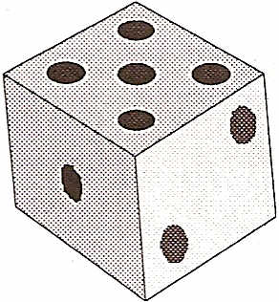


O que é um Objeto?
Um objeto é qualquer coisa, real ou abstrata

Slide 13
O que é Programação Orientada a Objetos (POO)?
Organiza os problemas e a suas soluções como um conjunto de objetos distintos que interagem entre si e combinam estruturas de dados e comportamento (ações).
Na concepção de modelagem de sistemas...
um objeto é qualquer coisa existente no mundo real, em formato concreto ou abstrato, ou seja, que exista fisicamente ou apenas conceitualmente.

Slide 14
O que é Programação Orientada a Objetos (POO)?
Orientação a objetos contrasta com a programação convencional, na qual a estrutura de dados e o comportamento são francamente conectados.
Foco nos dados (objetos) do sistema, não nas funções (processos).

Slide 15
Programação Orientada a Objetos X Programação Estruturada
Programação Estruturada
Orientação a Objetos
Processo
Objeto
Revela Dados
Oculta Dados
Projeto Monolítico
Projeto Modular
Uso Único
Reutilização
Algoritmo Ordenado
Algoritmo Desordenado
Notes:
Falar sobre a importância da OO. Por que é
Encapsulamento de erros
Proteção de código
Prof. Me. Fernando Roberto Proença
Linguagem de Programação I

Slide 16
Objetivos da POO
Produtividade;
Desenvolvimento rápido;
Controle da complexidade;
Manutenibilidade;
Reutilização de códigos (herança);
Menor custo para desenvolvimento e manutenção de sistemas.
Notes:
Linguagem de Programação I
Prof. Me. Fernando Roberto Proença

Slide 17
Objetivos da POO
Produção de software mais confiável
proteção aos dados: encapsulamento
Aumento da produtividade de software
reutilização de código: classes
extensão da biblioteca de classes:
definição de subclasses (herança)
implementação de novos métodos
redefinição de métodos (polimorfismo)

Slide 18
Principais Conceitos da POO
Objetos
Classes
Atributos
Métodos
Abstração
Encapsulamento
Hierarquia (Herança)
Polimorfismo

Slide 19
POO – Classes

Slide 20
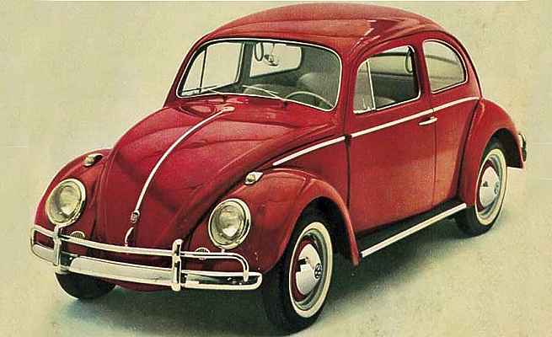
O que é uma Classe?

Slide 21
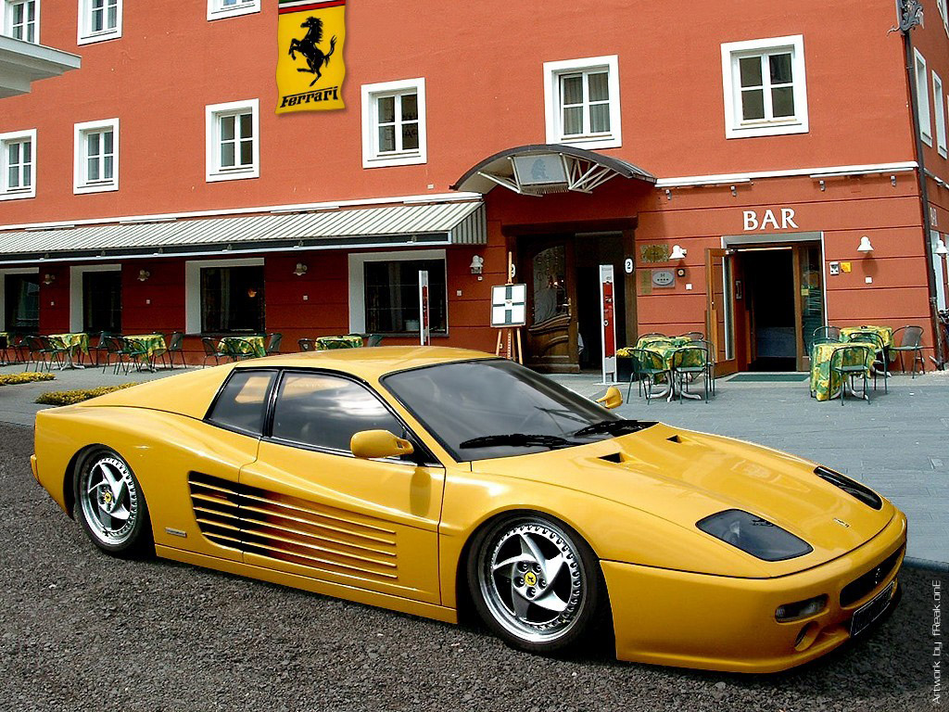
O que é uma Classe?

Slide 22
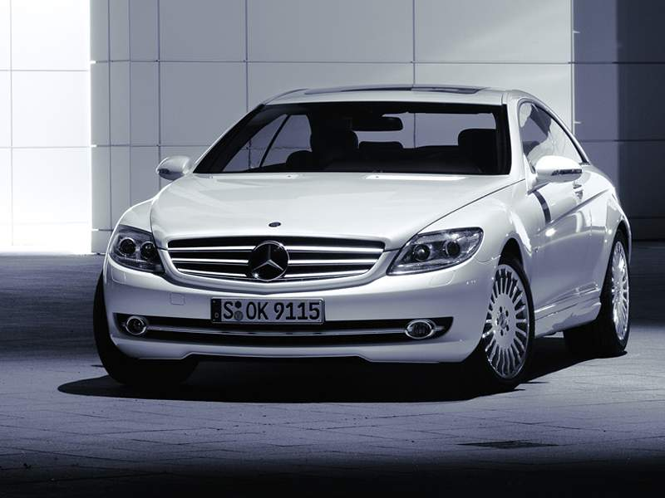
O que é uma Classe?

Slide 23

O que é uma Classe?

Slide 24
O que é uma Classe?
Para entendermos o que é uma classe, vamos começar com uma pergunta fácil:
Quais características similares você identificaria nesses veículos?
Notes:
Prof. Me. Fernando Roberto Proença
Linguagem de Programação I

Slide 25
O que é uma Classe?
Exemplo de uma classe Pessoa...

Slide 26
Classes
Define vários objetos com características semelhantes
Uma Classe é um agrupamento de objetos com a mesma estrutura de dados (atributos) e comportamento (operações)
Classes especificam a estrutura e o comportamento dos objetos.
Cada objeto é dito ser uma instância de uma classe
Classes são como "moldes" para a criação de objetos.

Slide 27
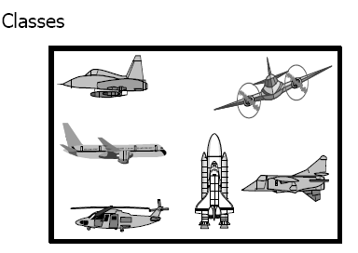
Exemplos de Classes

Slide 28

Objetos e Classes
Mundo real está repleto de objetos
Agrupamos objetos semelhantes em classes
Carro
Pessoa

Slide 29
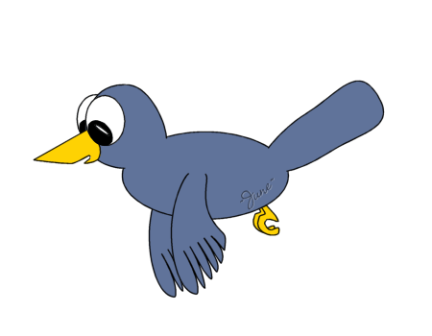
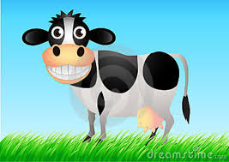
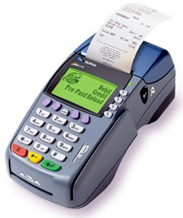

Classes de Objetos
Quantas classes temos aqui?
Notes:
Prof. Me. Fernando Roberto Proença
Linguagem de Programação I

Slide 30
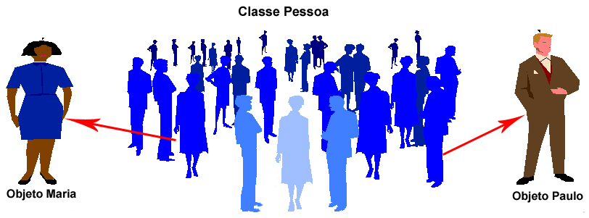
Relação entre Classes e Objetos
Notes:
Classe: É um projeto de um Objeto;
Classe: É uma definição de um Objeto Genérico.
Objeto é uma instância de uma classe.
Uma classe em orientação a objetos é um modelo usado para definir vários objetos com características semelhantes.
Prof. Me. Fernando Roberto Proença
Linguagem de Programação I

Slide 31
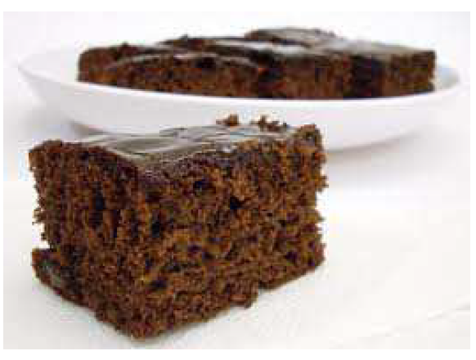
Relação entre Classes e Objetos
Classe
Objeto
Nome:
Ingredientes:
Quantidade:
Modo de fazer:
Tempo no forno:

Slide 32
Relação entre Classes e Objetos
Precisamos instanciar (criar um objeto), no caso o bolo, a partir da especificação (classe), no caso a receita, para utilizá-lo (comê-lo).
A partir da mesma receita de bolo (classe) podemos criar centenas de bolos (objetos).
Esses Objetos são semelhantes, alguns casos idênticos, mas são objetos diferentes.

Slide 33
Relação entre Classes e Objetos
Classe é uma definição abstrata de um Objeto
Ela define a estrutura e o comportamento dos Objetos
Serve como template (modelo) para criação de Objetos
Objetos são agrupados em classes
Um Objeto é uma instância de uma Classe.

Slide 34
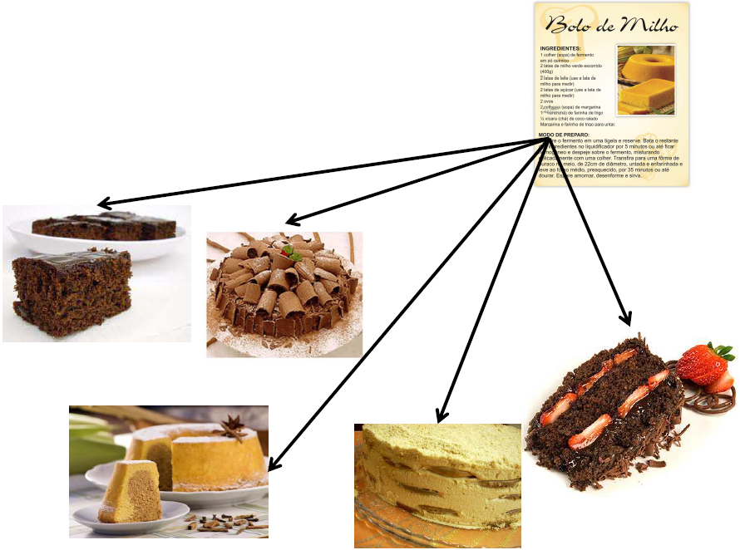
Relação entre Classes e Objetos
Classe
Objetos

Slide 35
Abstração
Uma instância de uma classe (objeto) armazena e manipula dados e operações.
Um objeto (ou uma instância de uma classe) é uma abstração de alguma coisa no domínio do problema

Slide 36
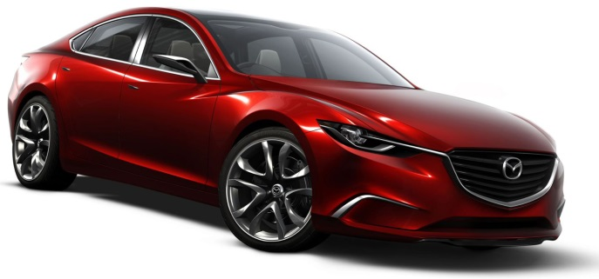
Abstração
Construção de um modelo para representar a realidade
Automovel
modelo
preco
...
correr()
frear()
...
Notes:
Prof. Me. Fernando Roberto Proença
Linguagem de Programação I

Slide 37
Membros de uma Classe
Basicamente, uma Classe possui dois membros (elementos) principais:
Os métodos e
Os atributos.

Slide 38
Atributos
Conjunto de propriedades (características) de uma classe
Indicam as possíveis informações da classe, representando o estado de cada objeto.
Representam os dados que cada objeto da classe irá guardar.
Cada objeto terá um valor específico para cada atributo.
Também chamados de campos ou variáveis de instância (variáveis globais).
Para cada atributo deve ser definido um nome e um tipo de dado.

Slide 39
Métodos
Conjunto de operações (procedimentos e funcionalidades) que definem o comportamento de uma classe.
Cada método possui uma assinatura específica, composta por:
Um nome (identificador do método);
Um tipo (tipo do valor de retorno);
Uma lista de argumentos (parâmetros);
Modificadores (visibilidade do método).

Slide 40
Representação Gráfica de uma Classe
Representação Gráfica dos Atributos e Métodos de uma Classe...
Nome da
Classe
Pessoa
Lista de
Atributos
nome: String
idade: int
alteraNome(novoNome: String): void
retornaNome(): String
aumentaIdade(aumento int): int
Lista de
Métodos

Slide 41
Implementação de uma Classe em Java
public class Pessoa {
String nome;
int idade;
void alteraNome(String novoNome){
nome = novoNome;
}
String retornaNome(){
return nome;
}
int aumentaIdade(int aumento){
int novaIdade = idade + aumento;
return novaIdade;
}
}

Slide 42
Implementação de uma Classe em Java
Assinatura da Classe
public class Pessoa(){
String nome;
int idade;
void alteraNome(String novoNome){
nome = novoNome;
}
String retornaNome(){
return nome;
}
int aumentaIdade(int aumento){
int novaIdade = idade + aumento;
return novaIdade;
}
}
Lista de Atributos
Lista de Métodos
(Métodos implementados)

Slide 43
POO – Criando um Objeto

Slide 44
POO – Criando um Objeto
Já temos a Classe ‘Pessoa’ implementada em Java...
Mas como usá-la?
Além dessa classe, ainda teremos que implementar uma outra classe...
Nome sugestivo: ‘Main.java’
e a partir dessa classe é que vamos utilizar a classe ‘Pessoa

Slide 45
Criando um Objeto em Java
public class Main {
public static void main(String[] args) {
Pessoa pessoa;
pessoa = new Pessoa();
}
}

Slide 46
Criando um Objeto em Java
public class ClassePrincipal(){
public static void main(String[] args) {
Pessoa pessoa;
pessoa = new Pessoa();
}
}
Cria um Objeto (Variável)
da Classe Pessoa
Inicia (Instancia)
o Objeto Pessoa

Slide 47
Definindo valores para os Atributos do Objeto
public class ClassePrincipal(){
public static void main(String[] args) {
Pessoa pessoa;
pessoa = new Pessoa();
pessoa.nome = “Fulano”;
pessoa.idade = 20;
SOUT(“Olá ” + pessoa.nome);
SOUT(“Sua idade é ” + pessoa.idade);
}
}
Obs.: SOUT = System.out.println()

Slide 48
Definindo valores para os Atributos do Objeto
public class ClassePrincipal(){
public static void main(String[] args) {
Pessoa pessoa;
pessoa = new Pessoa();
pessoa.nome = “Fulano”;
pessoa.idade = 20;
pessoa.aumentaIdade(2);
SOUT(“Olá ” + pessoa.nome);
SOUT(“Sua idade é ” + pessoa.idade);
}
}
Obs.: SOUT = System.out.println()
Acessando os Atributos
do Objeto e alterando
seus valores.

Slide 49
Exercício
Implemente em Java a classe abaixo, juntamente com seus atributos e métodos. Implemente uma classe Main que seja capaz de instanciar 3 diferentes pessoas.
Aluno
nome: String
nota1: double
nota2: double
media : double
calcularMedia()

Slide 50
Exercício
Implemente em Java a classe abaixo, juntamente com seus atributos e métodos. Implemente uma classe Main que seja capaz de instanciar 3 diferentes pessoas.
Pessoa
nome: String
peso: double
altura: double
alteraNome(novoNome: String): void
alteraPeso(novoPeso: double): void
alteraAltura(novaAltura: double): void
retornaNome(): String
retornaPeso(): double
retornaAltura(): double
retornaIMC(): double

Slide 51
Exercício
Crie uma classe "Veiculo" com os seguintes atributos:
String placa
String modelo
String marca
int anoFabricacao
double valor
Defina os seguintes métodos:
int idade() //retorna quantos anos o carro tem
double valorIPVA() //calcular 4% do valor do veículo. caso ele seja do ano menor que 1970, ele não paga IPVA.
double valorSeguro() //calcular 6% do valor do veículo.
Crie ainda uma classe Main capaz de permitir o usuário digitar os valores e exiba o
resultado retornado pela classe

